Slide 1
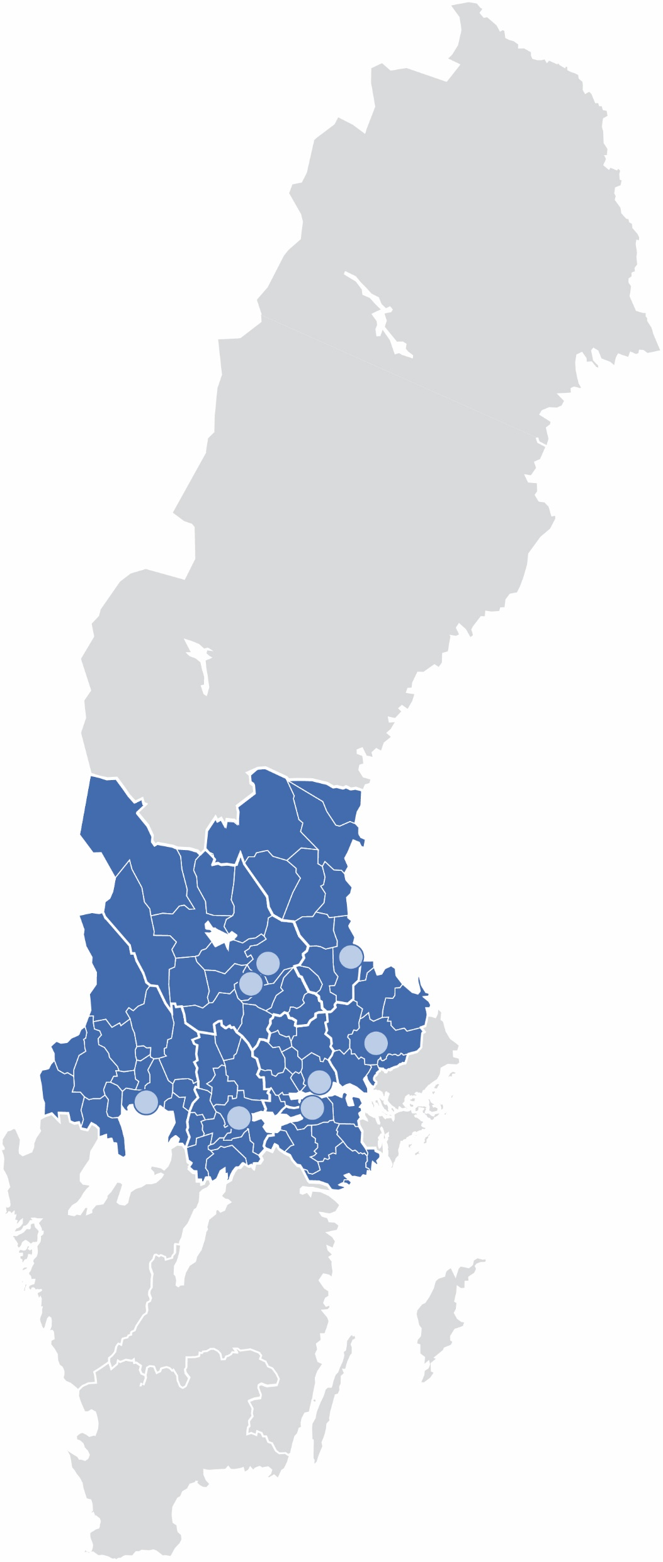
Bakgrund Regionala vårdkompetensrådet Mellansverige

Slide 2
Nationella vårdkompetensrådet inrättas den 1 januari 2020
Regeringsuppdrag till Socialstyrelsen – inrätta ett nationellt råd för kompetensförsörjning av personal inom hälso- och sjukvården för 2020−2022
14 ledamöter från regioner, kommuner, lärosäten, Socialstyrelsen och UKÄ
Socialstyrelsen ansvarar för att planera och organisera rådets arbete, i samråd med UKÄ, Universitetskanslersämbetet
Rådet är placerat på Socialstyrelsen med ett tillhörande kansli
Fr.o.m. 1 maj är rådets verksamhet reglerad i Socialstyrelsens instruktion

Slide 3

Nationella vårdkompetensrådets uppdrag
§ 17 a* Inom myndigheten (Socialstyrelsen) finns ett rådgivande organ som benämns Nationella vårdkompetensrådet. Det rådgivande organet ska bidra till en god planering av vårdens kompetensförsörjning genom att
1. göra samlade bedömningar av kompetensförsörjningsbehoven baserade på tillgängliga kunskapsunderlag och tillgängliggöra sammanställningar av kunskapsunderlag,
2. stödja beslutsfattare och andra berörda aktörer på nationell och regionalnivå i frågor av betydelse för kompetensförsörjningen när det gäller hälso- och sjukvårdspersonal,
3. åstadkomma samverkan mellan och föra dialog med berörda aktörer, och
4. stödja de sjukvårdsregionala råden.
Myndigheten ansvarar för administration, beredning och föredragning av ärenden och därmed sammanhängande uppgifter.
* Förordning om ändring i förordningen (2015:284) med instruktion för Socialstyrelsen

Slide 4






Nationella vårdkompetensrådet
Samverkansaktörer:
Fackförbund och professionsföreningar
Arbetsgivar- och branschorganisationer
Studentföreningar
Patientorganisationer
Intresseorganisationer
Myndigheter
Samt andra berörda aktörer
Råden fungerar som en samverkansarena för regioner, lärosäten och kommuner, som tillsammans ansvarar för hälso- och sjukvårdens kompetensförsörjning.
Rådskansli
Samverkan mellan regionala vårdkompetensråd
Mellansverige
Norra
Stockholm Gotland
Sydöstra
Södra
Västra
Sex regionala vårdkompetensråd

Slide 5
Regionala vårdkompetensrådet Mellansverige
Notes:
Rådet har sitt konstituerande möte den 7 maj 2021, efter att alla parter deltagit uppstartsarbetet under 2020

Slide 6
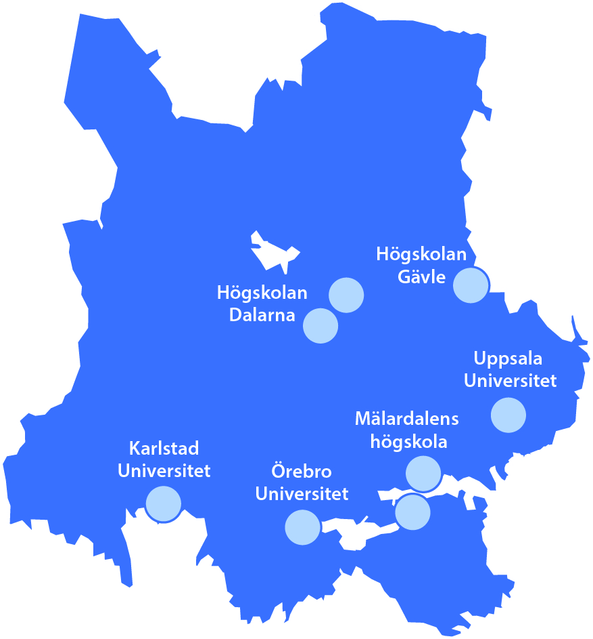
7 regioner och 79 kommuner Region Dalarna, 15 kommuner Region Gävleborg, 9 kommuner Region Sörmland, 9 kommuner Region Uppsala, 8 kommuner Region Värmland, 16 kommuner Region Västmanland, 10 kommuner Region Örebro län, 12 kommuner 6 lärosäten Högskolan Dalarna Högskolan Gävle Karlstads universitet Mälardalens universitet Uppsala universitet Örebro universitet
Mälardalens universitet

Slide 7
Regionala vårdkompetensrådet Mellansverige
Arbetsutskott
6 ledamöter
Nationellt vårdkompetensråd
Regionalt vårdkompetensråd Mellansverige
20 ledamöter
Arbetsgrupper
Övriga regionala råd
Norra
Västra
Sydöstra
Södra
Stockholm Gotland
7 regioner
6 lärosäten
79 kommuner
Kanslifunktion
Notes:
Ledamöterna utses av respektive lärosäte, region och kommuner. Ledamöterna ska ha en stark förankring i region-, kommun- och högskoleledningen. Rådet utser bland de ordinarie ledamöterna en ordförande, och en ställföreträdande ordförande, för en period av två år. Till rådets möten adjungeras representanter från Nationella vårdkompetensrådet.
Till Regionala vårdkompetensrådet kopplas ett arbetsutskott. Arbetsutskottet består av två representanter från regionerna, två från lärosätena och två från kommunerna. Regionala vårdkompetensrådet utser arbetsutskottets ledamöter bland ledamöterna i rådet. Arbetsutskottet förbereder rådets möten, fungerar som kontakt för utsedda arbetsgrupper, samt håller kontakten med nationella vårdkompetensrådet och övriga regionala vårdkompetensråd.
Regionala vårdkompetensrådet får administrativt stöd från sjukvårdsregion Mellansveriges kanslifunktion.
Arbetsformer Ledamöter i Regionala vårdkompetensrådet ansvarar för att förankra lokalt och samverka lokalt mellan regioner, kommuner och lärosäten. Rådet sammanträder en gång per termin. På vårmötet följs arbetet föregående år upp och på höstmötet beslutas om aktivitetsplan för kommande år. Regionala vårdkompetensrådet tillsätter vid behov arbetsgrupper. Arbetsgrupper ska utgå från befintliga samverkansytor när sådana finns.
Kostnader
Deltagarnas hemmaorganisation står för rese- och lönekostnader för arbete i Regionala vårdkompetensrådet och tillhörande arbetsgrupper.
Rapportering
Regionala vårdkompetensrådet ska under första kvartalet varje år fastställa en aktivitetsplan. Rapportering sker fortlöpande och i en skriftlig årlig rapport till nationella vårdkompetensrådet, lärosäten, regioner och kommuner.

Slide 8
Uppdragsbeskrivning
Gemensamt ansvar
Initialt arbete mot de yrken som kräver högskoleutbildning
Notes:
Regioner, lärosäten och kommuner ansvarar gemensamt för ett regionalt vårdkompetensråd. Regionala vårdkompetensrådet Mellansverige ska initialt rikta sitt arbete mot de yrken som kräver högskoleutbildning. Vid förändring av uppdraget för det nationella vårdkompetensrådet anpassas uppdraget för det regionala vårdkompetensrådet.

Slide 9
Uppdragsbeskrivning
Effektivisera kompetensförsörjningen i hälso- och sjukvården och tandvården, genom att:
främja dialog och samverkan mellan berörda aktörer på regional nivå
samla och föra dialog om huvudmännens kompetensbehov och om kompetensförsörjning på både lång och kort sikt till lärosätena
föra dialog om planerade förändringar av utbildningar
samverka kring strategiska framtidsfrågor inom kompetensförsörjning
samordna arbetet med det gemensamma utbildningsuppdraget (VFU) för alla relevanta utbildningar.
Notes:
Regionala vårdkompetensrådet ska bidra till målet att effektivisera kompetensförsörjningen i hälso- och sjukvården och tandvården, genom att:
främja dialog och samverkan mellan berörda aktörer på regional nivå
samla och föra dialog om huvudmännens kompetensbehov och om kompetensförsörjning på både lång och kort sikt till lärosätena
föra dialog om planerade förändringar av utbildningar
samverka kring strategiska framtidsfrågor inom kompetensförsörjning
samordna arbetet med det gemensamma utbildnings-uppdraget (VFU) för alla relevanta utbildningar
samverka och föra dialog med det nationella vårdkompetensrådet
länka samman det nationella vårdkompetensrådet med arbetet på regional och lokal nivå
främja att nationella förslag på åtgärder realiseras och att det skapas tryck i arbetet regionalt och lokalt
samverka med övriga regionala vårdkompetensråd

Slide 10
Uppdragsbeskrivning
Effektivisera kompetensförsörjningen i hälso- och sjukvården och tandvården, genom att:
samverka och föra dialog med det nationella vårdkompetensrådet
länka samman det nationella vårdkompetensrådet med arbetet på regional och lokal nivå
främja att nationella förslag på åtgärder realiseras och att det skapas tryck i arbetet regionalt och lokalt
samverka med övriga regionala vårdkompetensråd.
Notes:
Regionala vårdkompetensrådet ska bidra till målet att effektivisera kompetensförsörjningen i hälso- och sjukvården och tandvården, genom att:
främja dialog och samverkan mellan berörda aktörer på regional nivå
samla och föra dialog om huvudmännens kompetensbehov och om kompetensförsörjning på både lång och kort sikt till lärosätena
föra dialog om planerade förändringar av utbildningar
samverka kring strategiska framtidsfrågor inom kompetensförsörjning
samordna arbetet med det gemensamma utbildnings-uppdraget (VFU) för alla relevanta utbildningar
samverka och föra dialog med det nationella vårdkompetensrådet
länka samman det nationella vårdkompetensrådet med arbetet på regional och lokal nivå
främja att nationella förslag på åtgärder realiseras och att det skapas tryck i arbetet regionalt och lokalt
samverka med övriga regionala vårdkompetensråd

Slide 11
Arbetsgrupper 2025
Sjukvårdsregionalt kunskapsutbyte och samordning av utbildningstjänster för läkare på allmän- (AT) och basnivå (BT)
Samverkan specialistsjuksköterskeutbildningar
Notes:
AU ser till att arbetsgrupperna bemannas och drar nytta av befintliga grupperingar, samt tar fram uppdragsbeskrivningar tillsammans med grupperna

Slide 12
Regionala vårdkompetensrådet - Sjukvårdsregion Mellansverige
Länk till webbplatsen på sjukvardsregionmellansverige.se

Slide 13
Regionala vårdkompetensrådet Mellansverige
Arbetsutskott
6 ledamöter
Nationellt vårdkompetensråd
Regionalt vårdkompetensråd Mellansverige
20 ledamöter
Arbetsgrupper
Övriga regionala råd
Norra
Västra
Sydöstra
Södra
Stockholm Gotland
7 regioner
6 lärosäten
79 kommuner
Kanslifunktion
Notes:
6 ledamöter i arbetsutskottet.
Ledamöterna utses av respektive lärosäte, region och kommuner. Ledamöterna ska ha en stark förankring i region-, kommun- och högskoleledningen. Rådet utser bland de ordinarie ledamöterna en ordförande, och en ställföreträdande ordförande, för en period av två år. Till rådets möten adjungeras representanter från Nationella vårdkompetensrådet.
Till Regionala vårdkompetensrådet kopplas ett arbetsutskott. Arbetsutskottet består av två representanter från regionerna, två från lärosätena och två från kommunerna. Regionala vårdkompetensrådet utser arbetsutskottets ledamöter bland ledamöterna i rådet. Arbetsutskottet förbereder rådets möten, fungerar som kontakt för utsedda arbetsgrupper, samt håller kontakten med nationella vårdkompetensrådet och övriga regionala vårdkompetensråd.
Regionala vårdkompetensrådet får administrativt stöd från sjukvårdsregion Mellansveriges kanslifunktion.
Arbetsformer Ledamöter i Regionala vårdkompetensrådet ansvarar för att förankra lokalt och samverka lokalt mellan regioner, kommuner och lärosäten. Rådet sammanträder en gång per termin. På vårmötet följs arbetet föregående år upp och på höstmötet beslutas om aktivitetsplan för kommande år. Regionala vårdkompetensrådet tillsätter vid behov arbetsgrupper. Arbetsgrupper ska utgå från befintliga samverkansytor när sådana finns.
Kostnader
Deltagarnas hemmaorganisation står för rese- och lönekostnader för arbete i Regionala vårdkompetensrådet och tillhörande arbetsgrupper.
Rapportering
Regionala vårdkompetensrådet ska under första kvartalet varje år fastställa en aktivitetsplan. Rapportering sker fortlöpande och i en skriftlig årlig rapport till nationella vårdkompetensrådet, lärosäten, regioner och kommuner.

Slide 14
Regionala vårdkompetensrådet
20 ledamöter
Regionalt
Arbetsutskott
6 ledamöter
Arbetsgrupper 7 st
Huvudmannagrupper 3 st
Kommuner
79 st
Lärosäten
6 st
Regioner
7 st
Notes:
Huvudmannagrupperna är navet och kommunikationen med arbetsutskottet

Slide 15
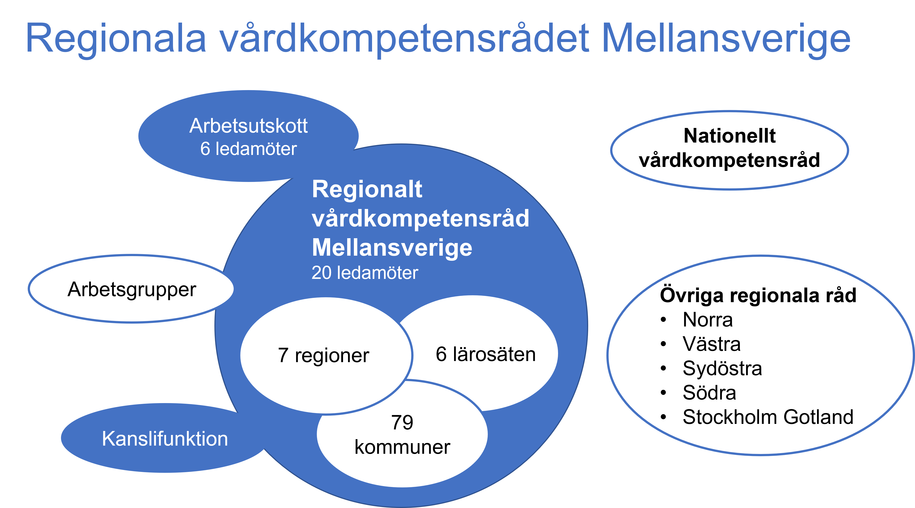

Nationella vårdkompetensrådet
Nationellt och regionalt
Rådskansli
Samverkan mellan regionala vårdkompetensråd
Mellansverige
Norra
Stockholm Gotland
Sydöstra
Södra
Västra
Sex regionala vårdkompetensråd
Notes:
Sveriges universitets- och högskoleförbund (SUHF)
Ordförandemöten övriga RVKR och NVKR Kanslimöten med övrig RVKR och NVKR kansli
NVKR 14 ledamöter
4 region
5 lärosäte
2 kommuner
1 sjukvårdsregion
1 Socialstyrelsen
1 UKÄ

Slide 16
Frågor?

